Slide 1





TRƯỜNG TIỂU HỌC ÁI MỘ A
Toán 5
Giới thiệu
HÌNH TRỤ
HÌNH cẦU
Trang 125
Giáo viên : Đặng Sáu

Slide 2






MY PART
Khởi động
Khám phá
Vận dụng
Củng cố

Slide 3

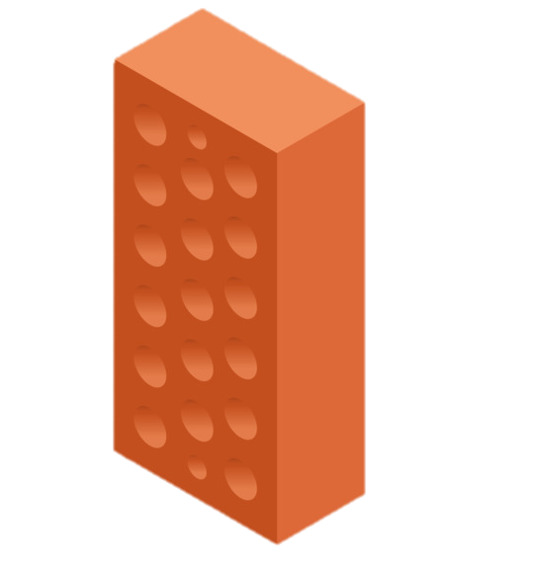

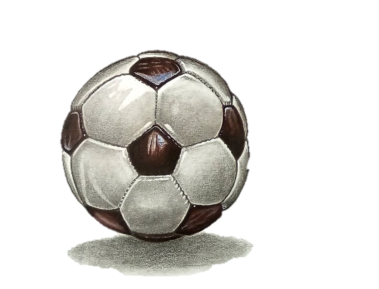
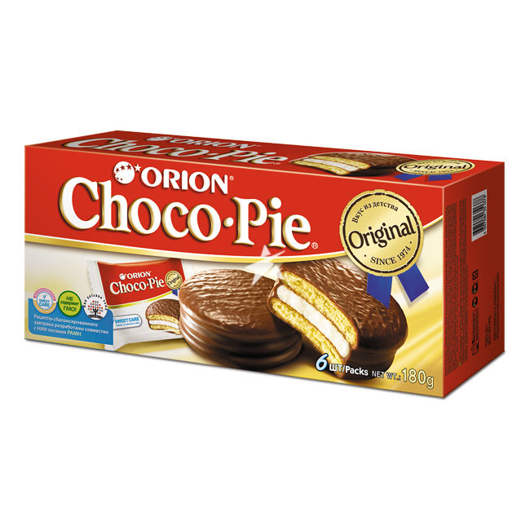



Thử tài tinh mắt
Tìm các đồ vật có dạng hình hộp chữ nhật hoặc hình lập phương trong số các đồ vật sau:
Hình lập phương
Vậy quả bóng đá và hộp thiếc có dạng hình gì nhỉ?
Hình hộp chữ nhật

Slide 4

Toán 5
Giới thiệu
HÌNH TRỤ
HÌNH cẦU
Trang 125

Slide 5

Nêu được đặc điểm của hình trụ, hình cầu. Khai triển được hình trụ.
Nhận dạng các đồ vật có hình dạng hình trụ, hình cầu trong thực tế.

Slide 6

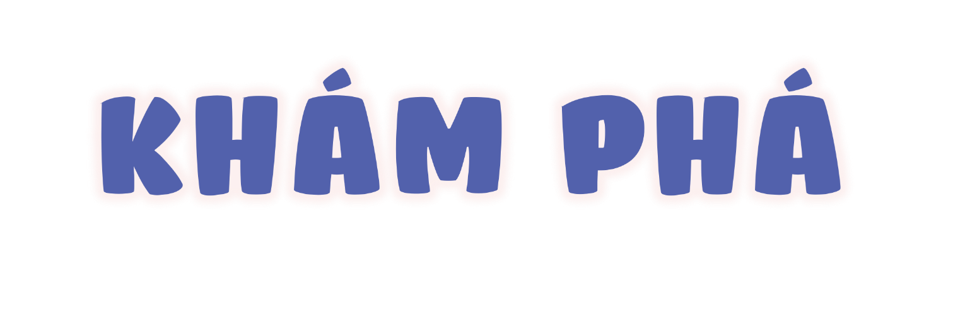
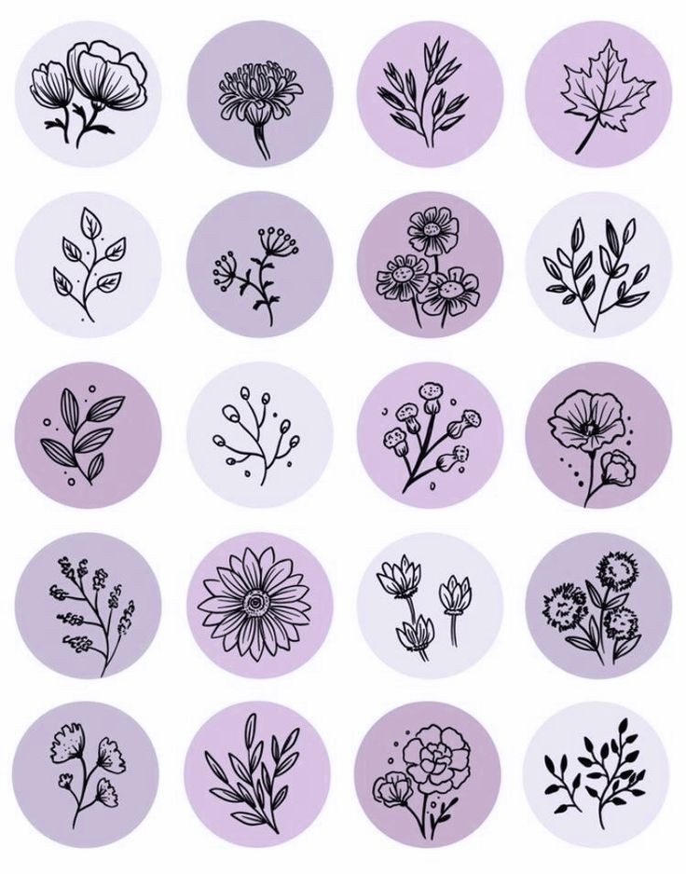



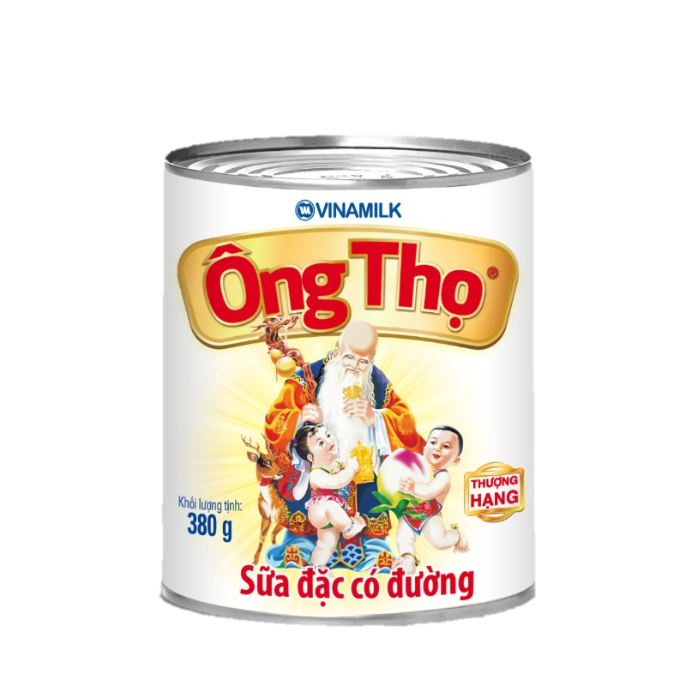
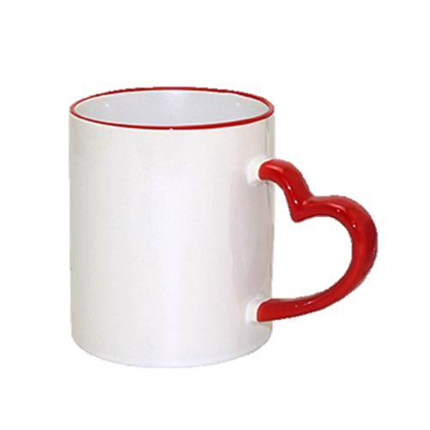

A
Giới thiệu hình trụ.
Hãy quan sát các đồ vật sau:
Hộp sữa đặc, cốc uống nước, hộp thiếc có dạng hình trụ.

Slide 7
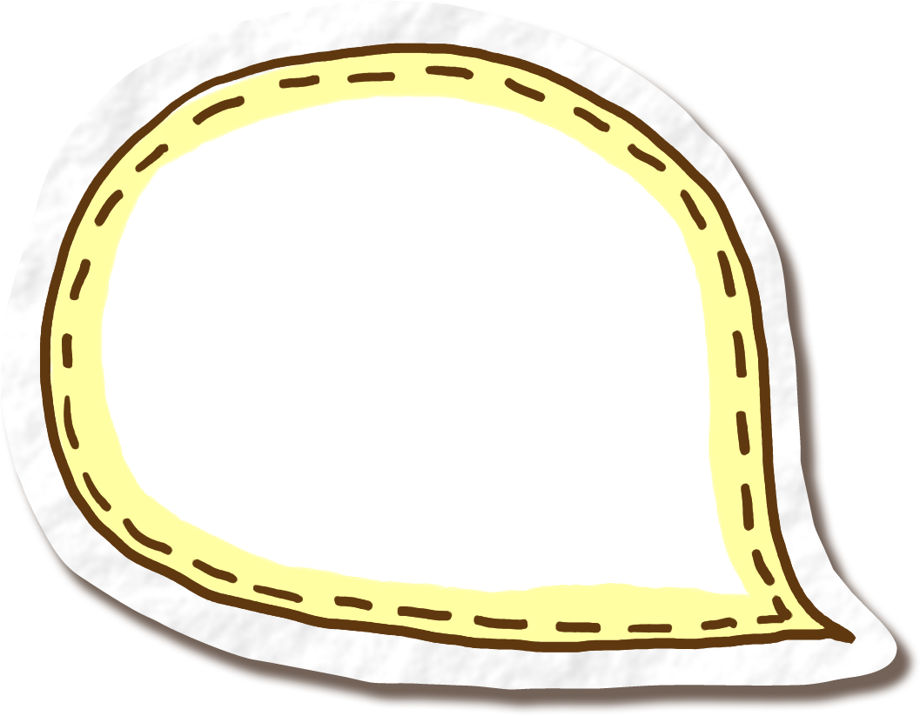
A
Giới thiệu hình trụ.
Quan sát hình trụ sau và trả lời câu hỏi:
Khác với hình hộp chữ nhật, hình lập phương, hình trụ không có đỉnh, không có cạnh. Hình trụ có 2 mặt đáy và 1 mặt xung quanh.
Mặt đáy
NHẬN XÉT
Hình trụ có:
+ Mấy đỉnh?
+ Mấy cạnh?
+ Mấy mặt?
Mặt
xung quanh
Mặt đáy
Hình trụ

Slide 8
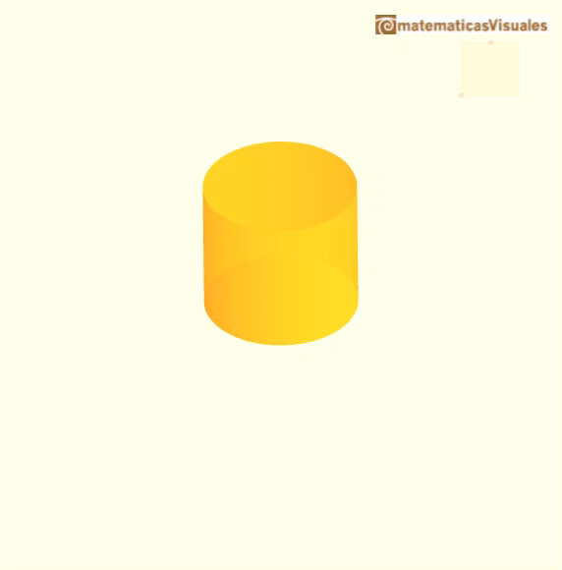
A
Giới thiệu hình trụ.
Quan sát video khai triển hình trụ và trả lời câu hỏi:
Hình trụ có 2 mặt đáy là hình gì? Có bằng nhau không?

Slide 9

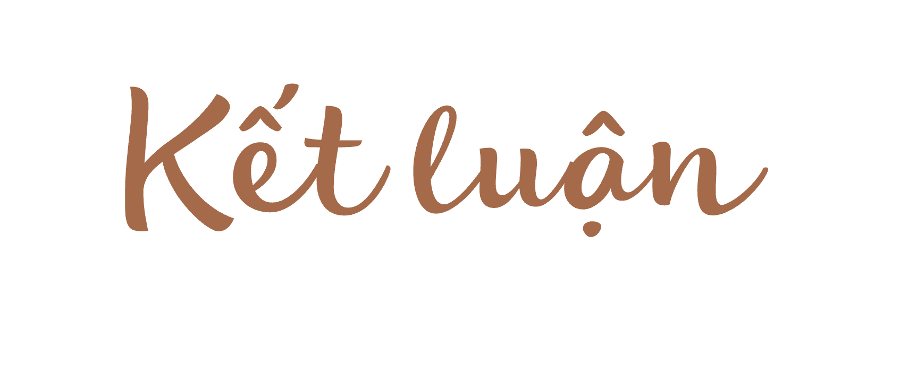

A
Giới thiệu hình trụ.
Mặt đáy
Hình trụ có hai mặt đáy là hai hình tròn bằng nhau và một mặt xung quanh.
Mặt
xung quanh
Mặt đáy
Hình trụ

Slide 10


B
Giới thiệu hình cầu.
Quả bóng, Trái Đất có dạng hình cầu.
Hình cầu

Slide 11

B
Giới thiệu hình cầu.
Hình cầu không có đỉnh, không có cạnh và chỉ có 1 mặt cong duy nhất.
NHẬN XÉT
Hình cầu có:
- Mấy đỉnh?
- Mấy cạnh?
- Mấy mặt?
Hình cầu

Slide 12


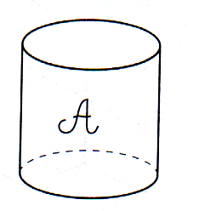
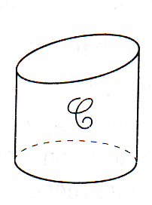
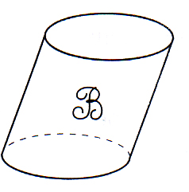
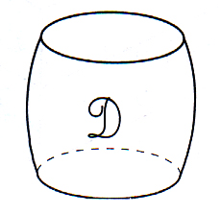
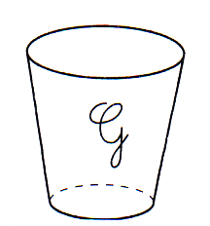
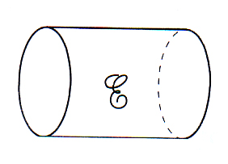


Trong các hình dưới đây có hình nào là hình trụ?
Hình B, C, D có 2 mặt đáy là 2 hình tròn bằng nhau nhưng mặt xung quanh trải ra không phải là hình chữ nhật.
Hình G có 2 mặt đáy là 2 hình tròn không bằng nhau.

Slide 13

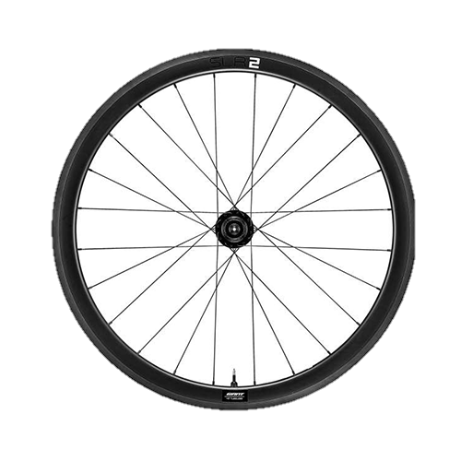
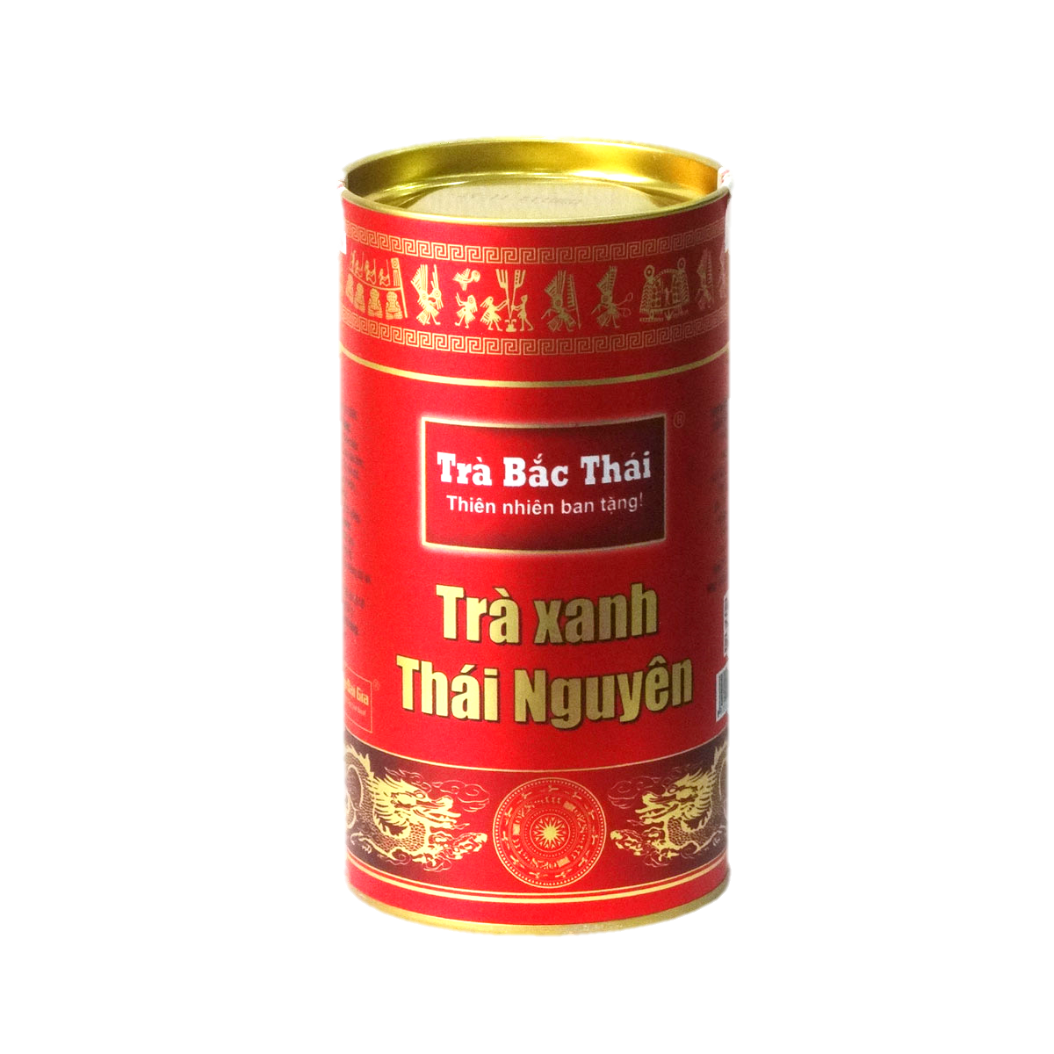
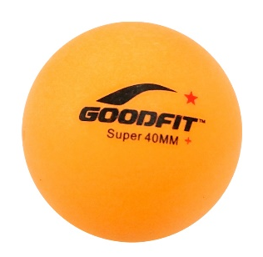
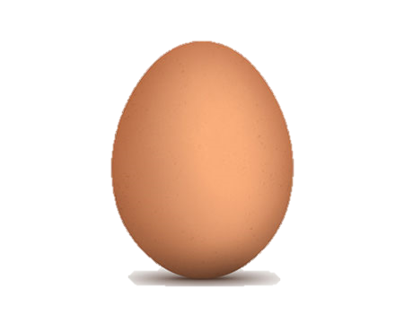
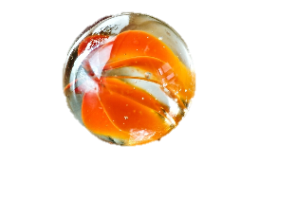
Đồ vật nào dưới đây có dạng hình cầu?
Quả bóng bàn
Hộp chè
Viên bi
Quả trứng gà
Bánh xe đạp
Hình trụ
Hình tròn

Slide 14

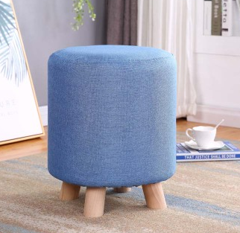
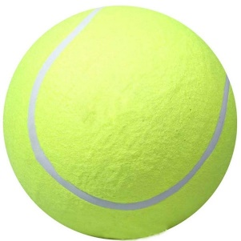
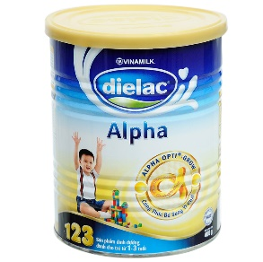
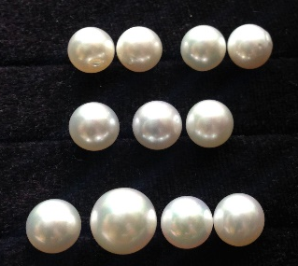
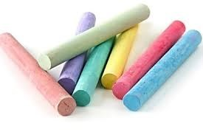

Hãy kể tên một vài đồ vật có dạng:
a) Hình trụ b) Hình cầu
Ghế đôn
Bóng tennis
Hộp sữa bột
Hạt ngọc trai
Viên phấn
Trái châu trang trí

Slide 15




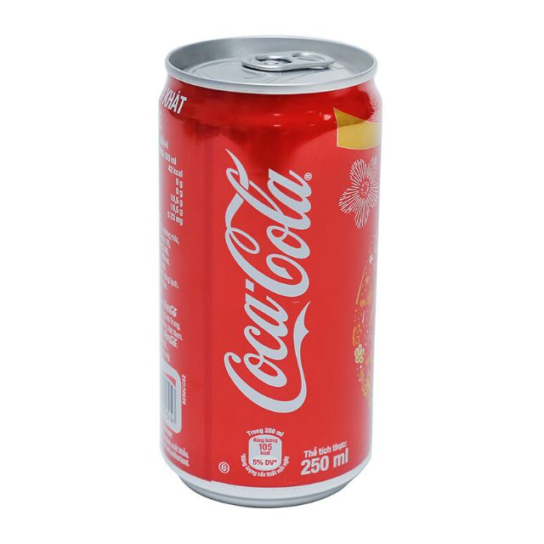

MY PART
Đồ vật nào có dạng hình trụ?

Slide 16
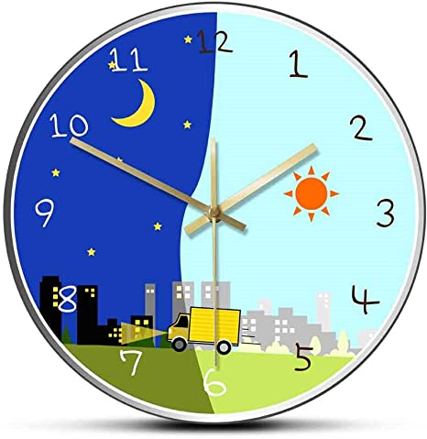
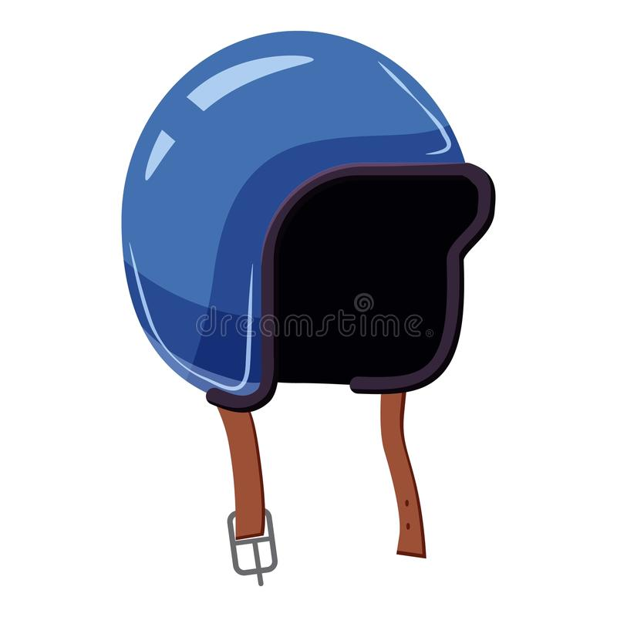
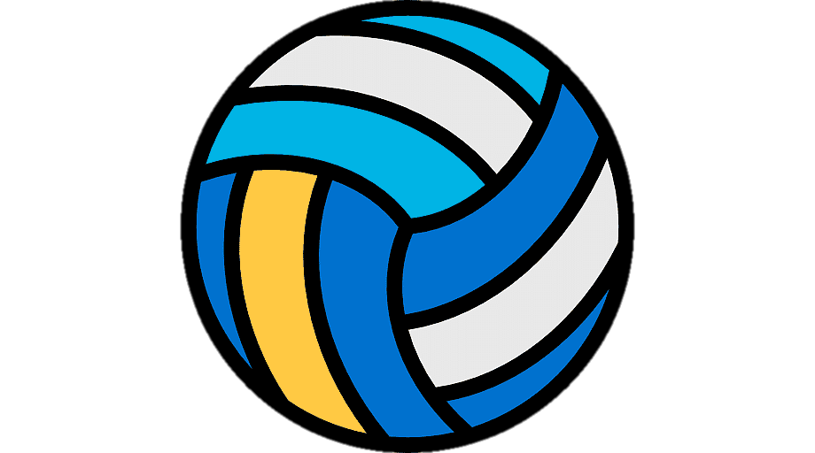
MY PART
Đồ vật nào có dạng hình cầu?

Slide 17
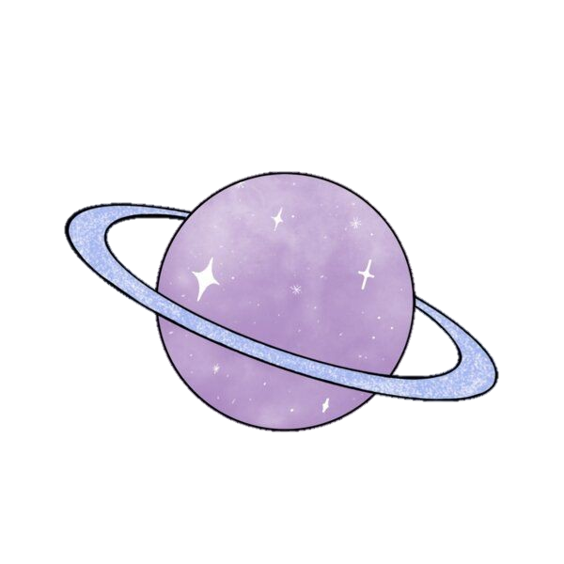
MY PART
Hình trụ có đặc điểm gì?
Có hai mặt đáy là hai hình tròn và một mặt xung quanh.
Có hai mặt đáy là hai hình tròn bằng nhau và một mặt xung quanh khi mở ra là một hình chữ nhật.
Có một mặt đáy là hình tròn và một mặt xung quanh.

Slide 18
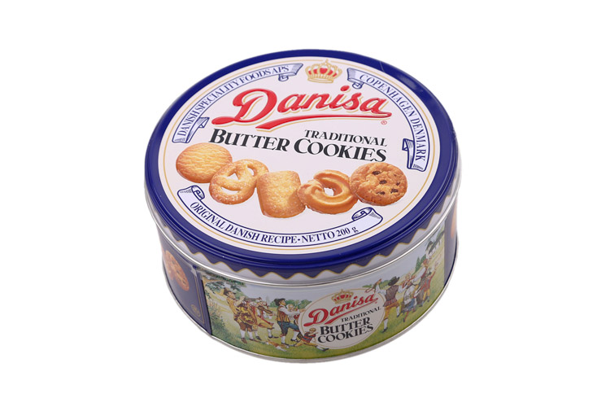
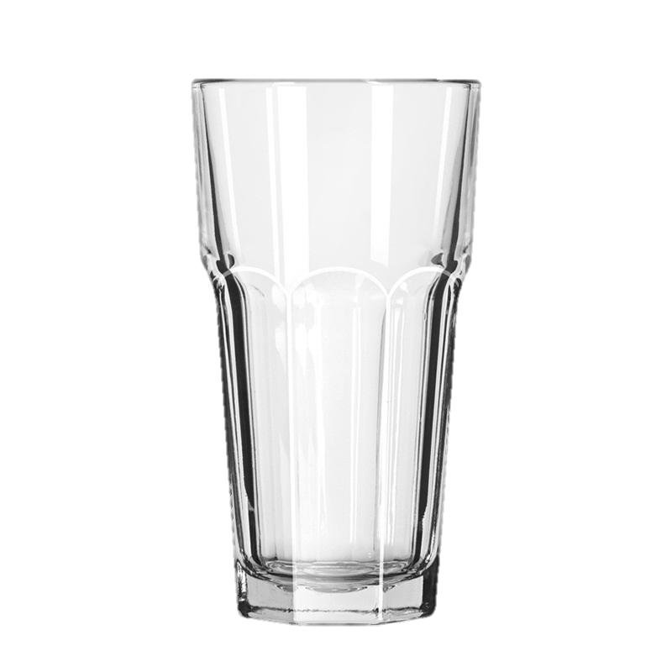
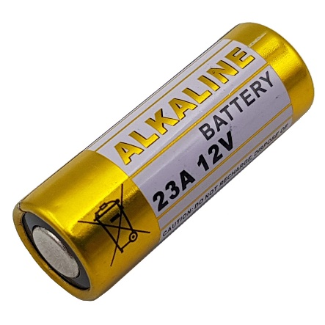
CỦNG CỐ
MY PART
Đồ vật nào có hình dạng khác với các đồ vật còn lại?

Slide 19

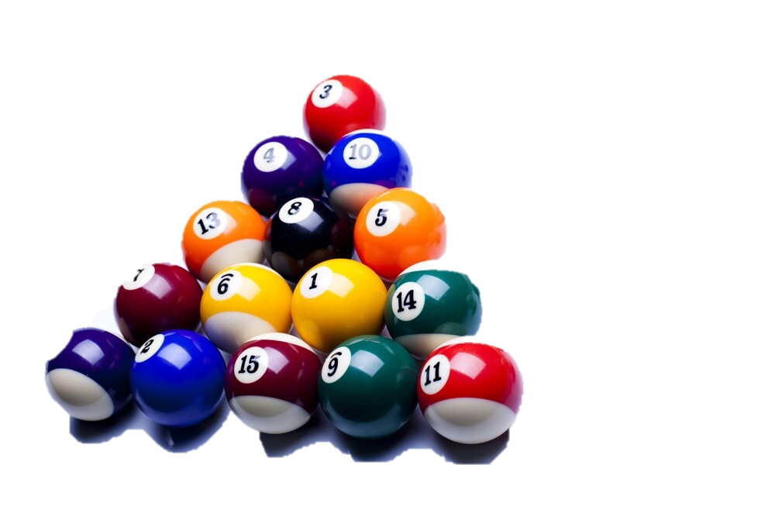
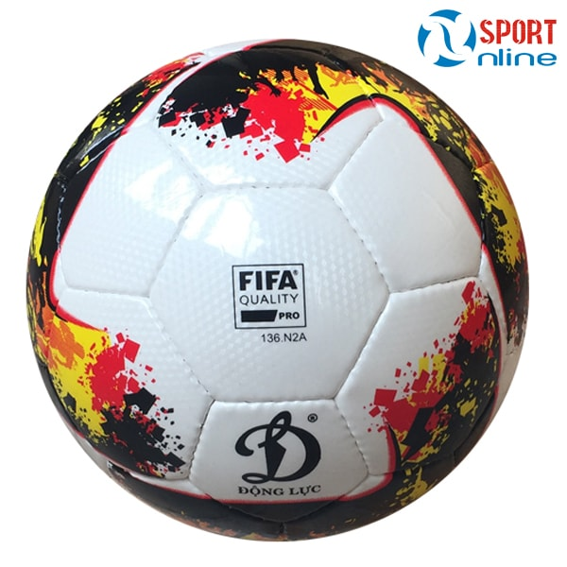
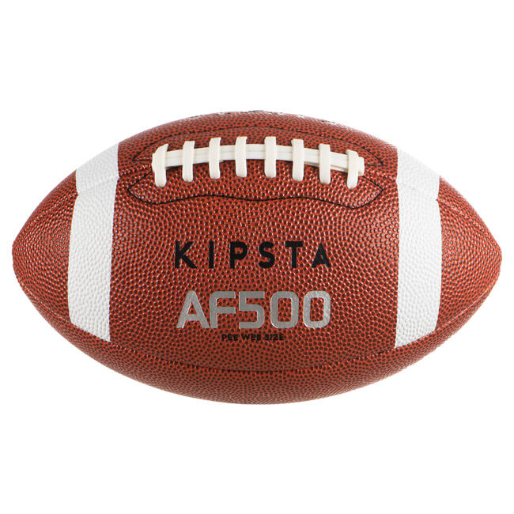
MY PART
Loại bóng nào không có dạng hình cầu?
bóng
bầu dục
bóng đá
bóng bi-a

Slide 20

Nêu được đặc điểm của hình trụ, hình cầu. Khai triển được hình trụ.
Nhận dạng các đồ vật có hình dạng hình trụ, hình cầu trong thực tế.

Slide 21
DẶN DÒ
1. Ghi nhớ đặc điểm hình trụ, hình cầu.
2. Quan sát và tìm thêm những đồ vật trong cuộc sống có dạng hình trụ, hình cầu.
3. Chuẩn bị bài sau: Luyện tập chung (T.127)

Slide 22
Thank you !

